Slide 1

Алтайский край
Рубцовский район
Муниципальное бюджетное общеобразовательное
учреждение «Веселоярская средняя общеобразовательная школа»
группа кратковременного пребывания
Проект
«Что растет на огороде?»
(образовательная область «Познания»)
Автор составитель:
Южакова Л.Н
воспитатель в ГКП
с. Веселоярск 2012г.

Slide 2

Тема проекта «Что растет на огороде?»
Актуальность работы над проектом заключается в том, что дети частично владеют информацией об овощах, растущих на огороде. Знания детей об овощах обусловлены требованиями «Программы воспитания и обучения в детском саду» под редакцией М.А. Васильевой, В.В. Гербовой, Т.С. Комаровой в данной возрастной группе.
Проблема: дети не знают названия овощей, их полезных свойств, частей, способов выращивания; не умеют устанавливать простые связи между произрастанием овощей и временами года.

Slide 3

Цель: ознакомление детей с овощами, которые растут на огороде. Создание условий для развития познавательных и творческих способностей в процессе разработки проекта.

Slide 4
Задачи проекта:
Учить детей правильно называть овощи, произрастающие в регионе, их части, способы выращивания.
Учить устанавливать простые связи между произрастанием овощей и временами года.
Развивать связную речь, активный словарь ребенка через составление описательных рассказов об овощах.
Вызывать у детей познавательную и творческую активность по теме «Овощи» посредством игровой, трудовой, самостоятельной и практической деятельности.
Воспитывать уважение к людям труда, любовь и бережное отношение к природе.

Slide 5
Методы реализации проекта:
Экскурсия.
Наблюдение.
Беседа.
Дидактические игры.
Подвижные игры.
Рассматривание иллюстраций, картин.
Сюжетно-ролевые игры.
Пальчиковая гимнастика.

Slide 6
Предполагаемый результат:
Повысить уровень знаний детей об овощах до 75 – 80%
Дети должны знать названия овощей, их части, знать много нового о полезных свойствах, витаминах содержащихся в овощах.
Получат практические навыки по приготовлению овощных салатов.
Будут способны устанавливать простые связи между произрастанием овощей и временами года.
Дети должны уметь классифицировать овощи, выбирать самые полезные.
Родители грамотно и творчески должны относиться к вопросам правильного питания и воспитывать здоровый образ жизни у своих детей.
Дети станут более выносливыми, жизнерадостными, здоровыми.
Дети не будут привередничать во время еды.

Slide 7
Риски проекта:
Аллергическая реакция на овощи.
Изменение в погоде.
Слабая заинтересованность родителей.
Плохая оснащенность техническими ресурсами.
Отключение электроэнергии.
Не эффективность методов и приемов при разработки проекта.

Slide 8
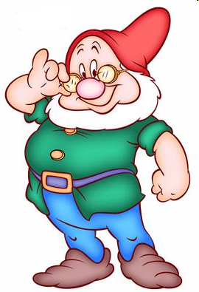
Тип проекта: информационно – практико – ориентированный.
По составу: групповой, дети 5 – 6 лет, воспитатель, родители.
По продолжительности: краткосрочный (2 недели)

Slide 9
Этапы реализации проекта:
Подготовительный этап.
Изучение программных требований для данной возрастной группы; диагностика знаний, умений и навыков; определение проблемы, цели, задач проекта; составление перспективного плана работы с детьми, с родителями. Подготовка методического обеспечения по теме;
подбор подвижный и дидактических игр, сюжетно – ролевых игр; проведение родительского собрания «Участвуем в проекте».
Основной этап.
Реализация проекта в непосредственной образовательной деятельности, самостоятельной деятельности детей, в работе с родителями.
. Заключительный этап:
Повторная диагностика уровня знаний, умений и навыков по теме «Овощи»; обобщение результатов работы над проектом; определение перспективы работы по этой теме.

Slide 12
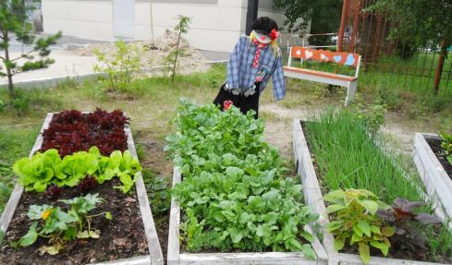
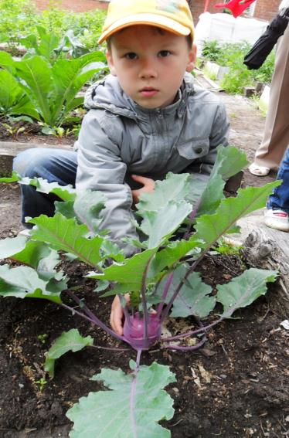
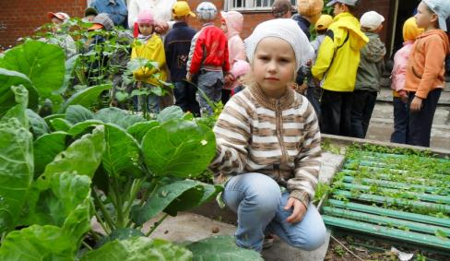
Наш чудесный огород

Slide 13
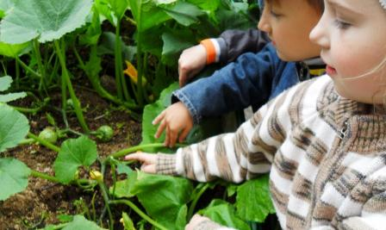
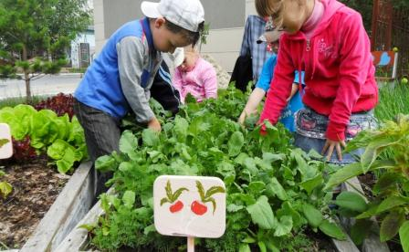
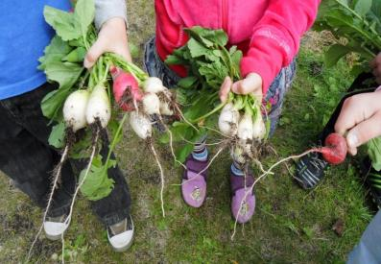
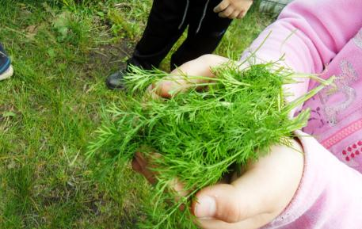

Slide 14
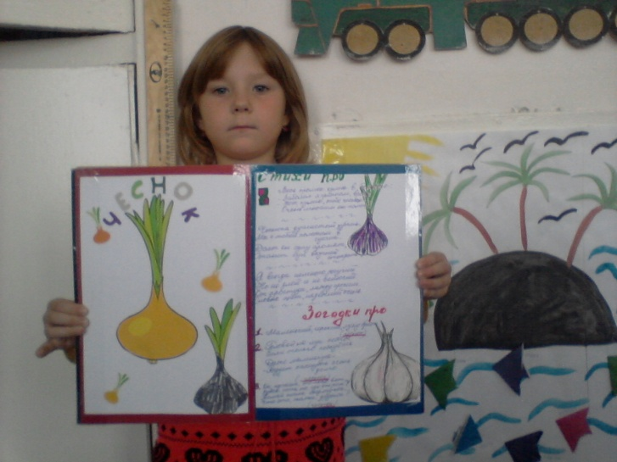
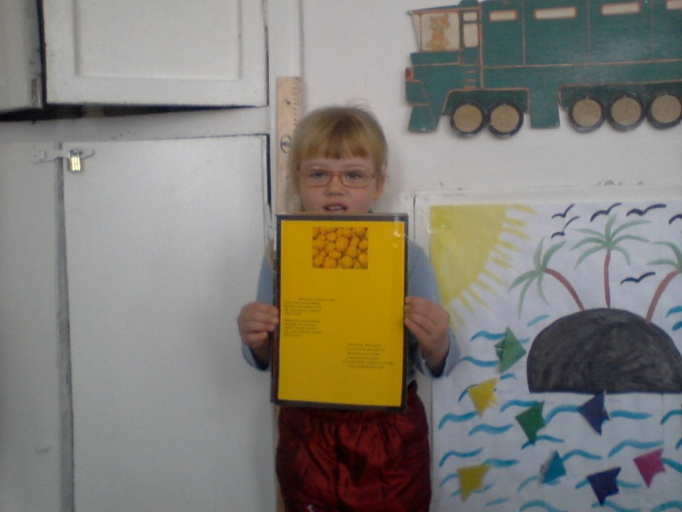
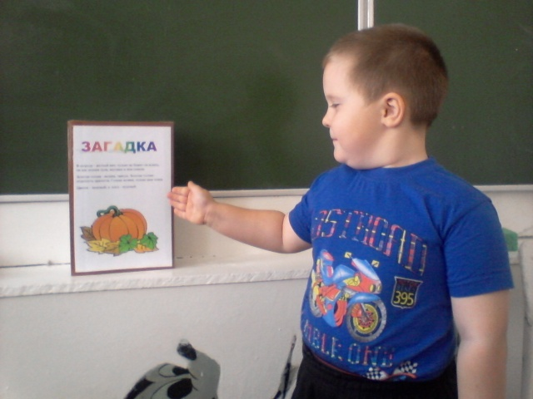
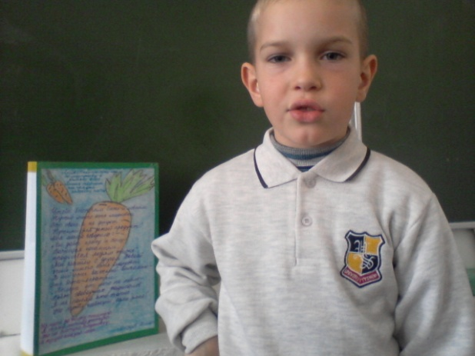
Витамины с огорода

Slide 15
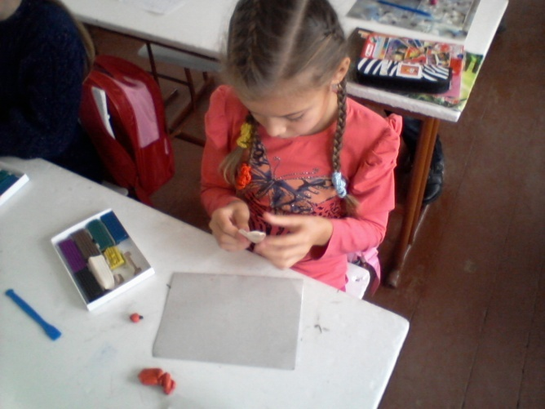
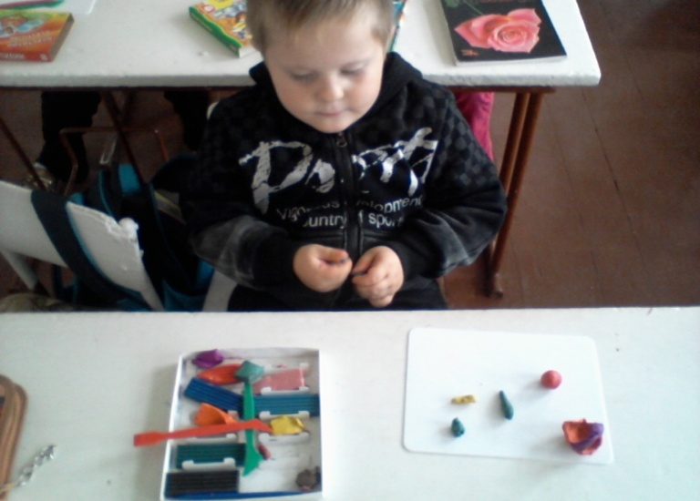
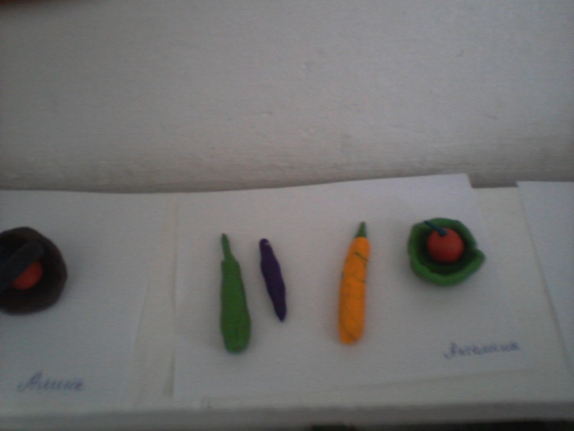
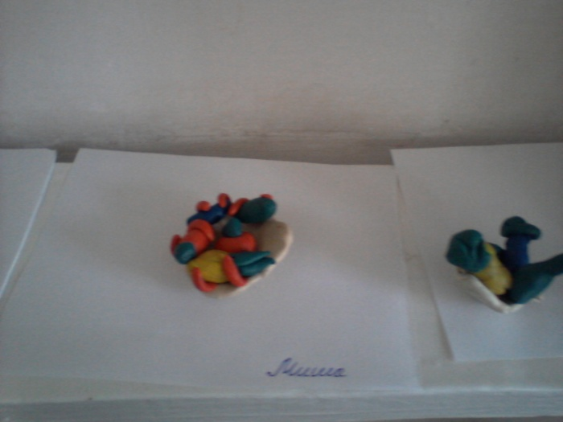
Овощной магазин

Slide 16
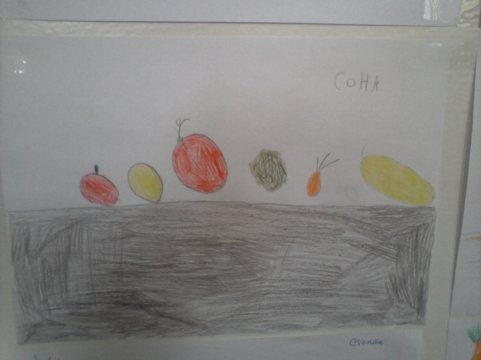
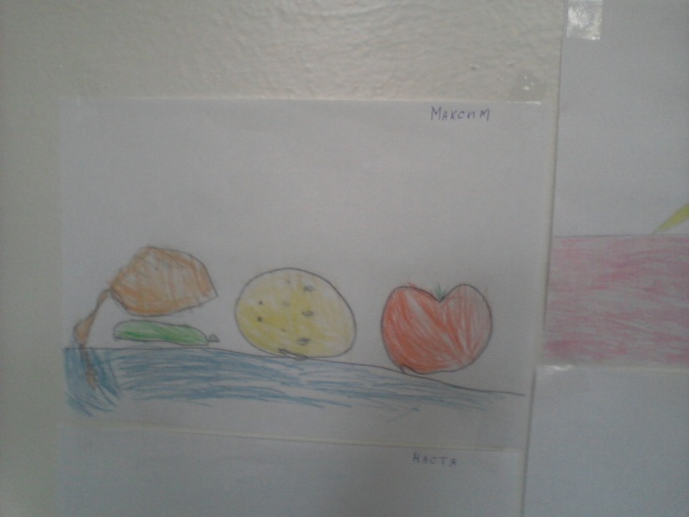
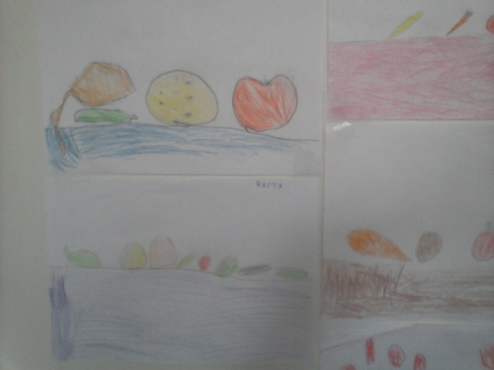

Вкусные дары щедрой осени

Slide 17

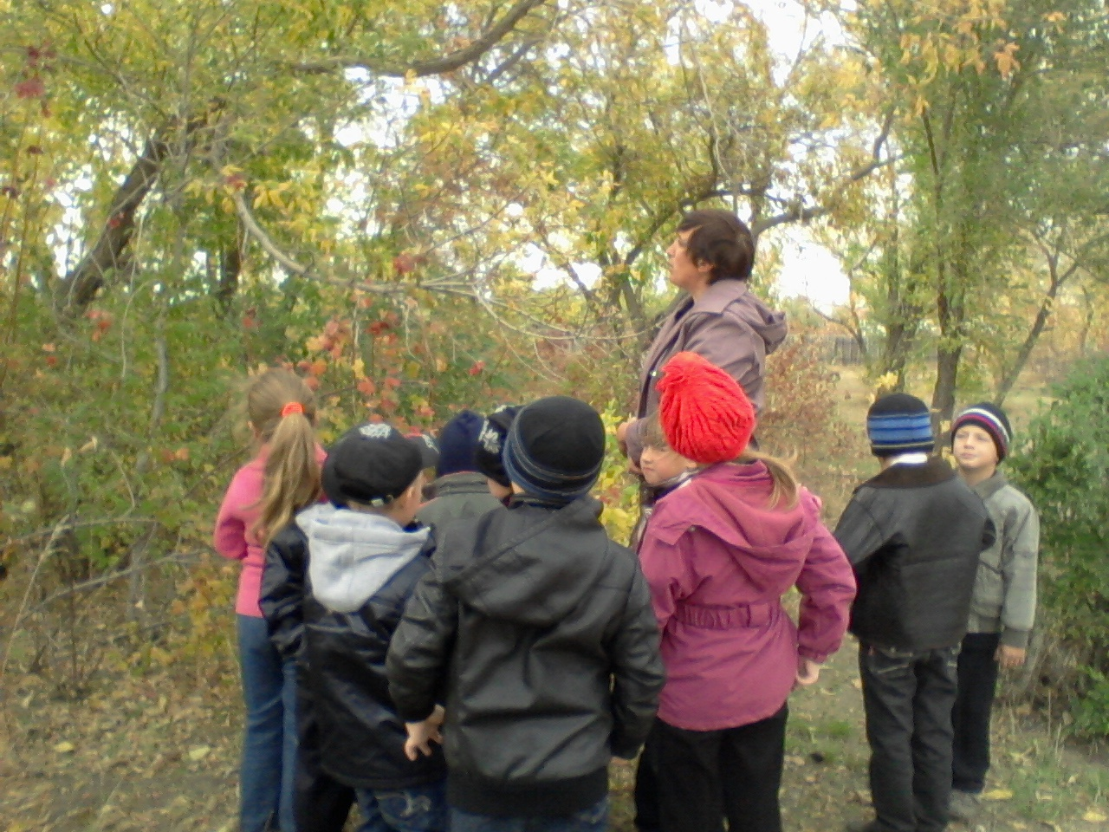
В гостях у осени

Slide 18
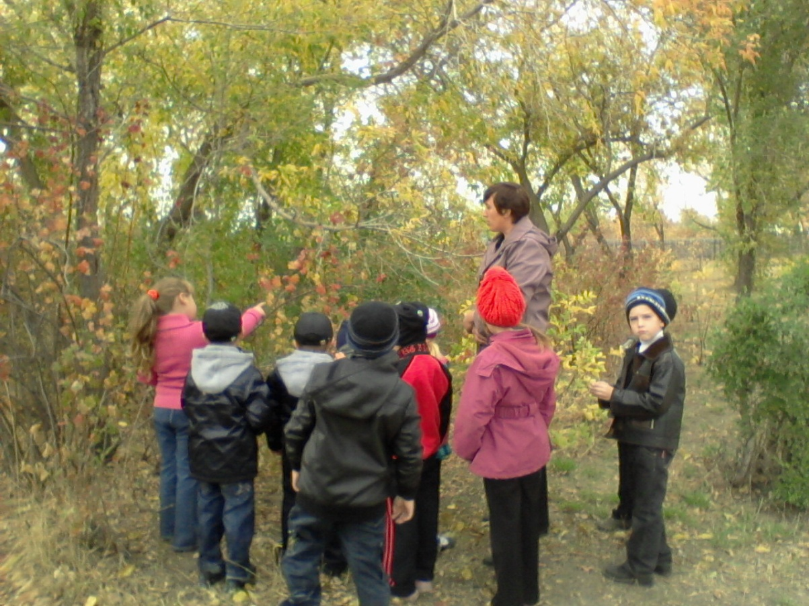

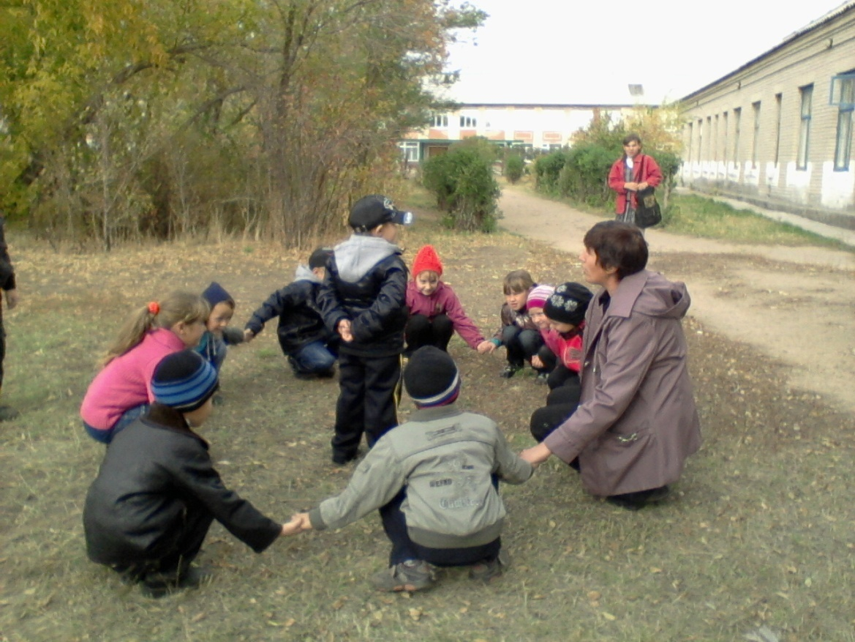


Slide 19
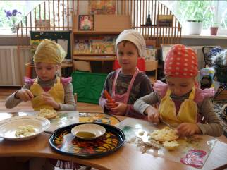
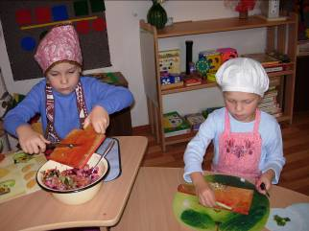
Готовим винегрет
«Кто любит трудиться, тому без дела не сидится».

Slide 20
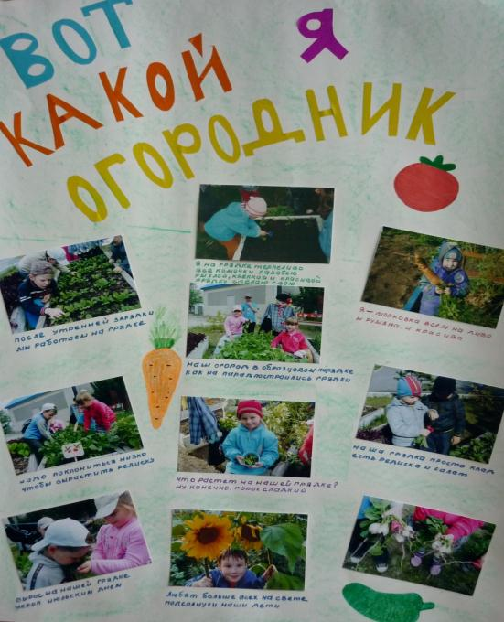

Slide 21
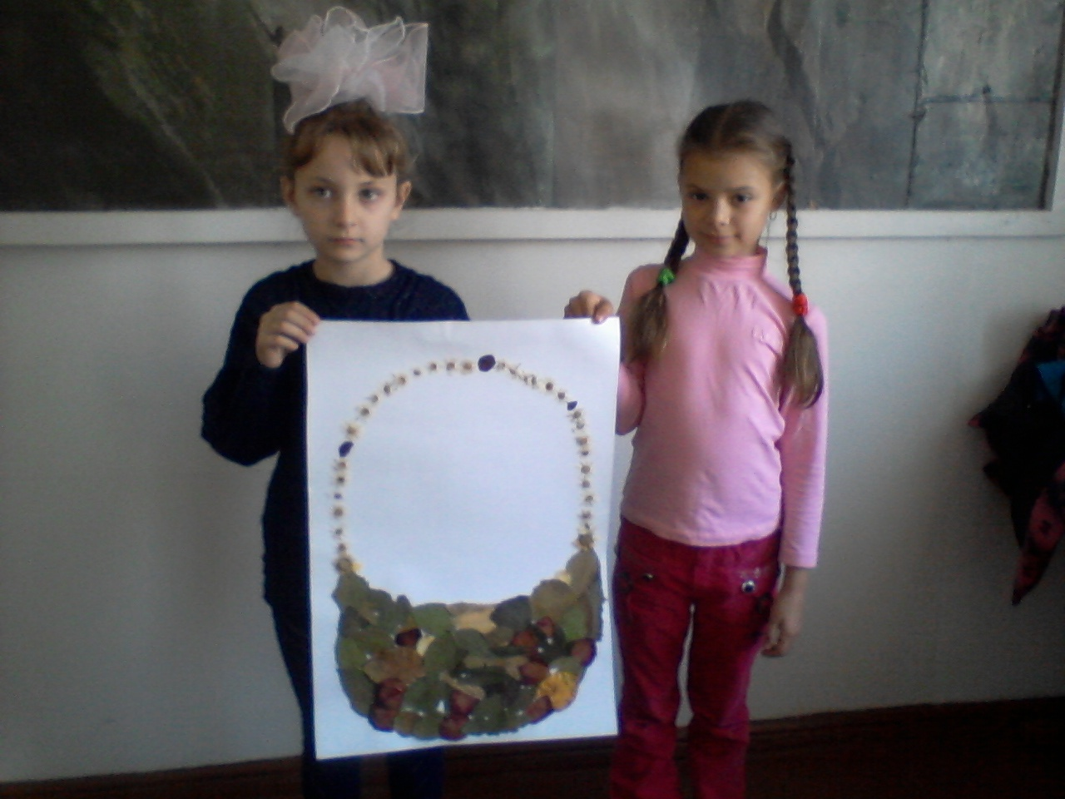
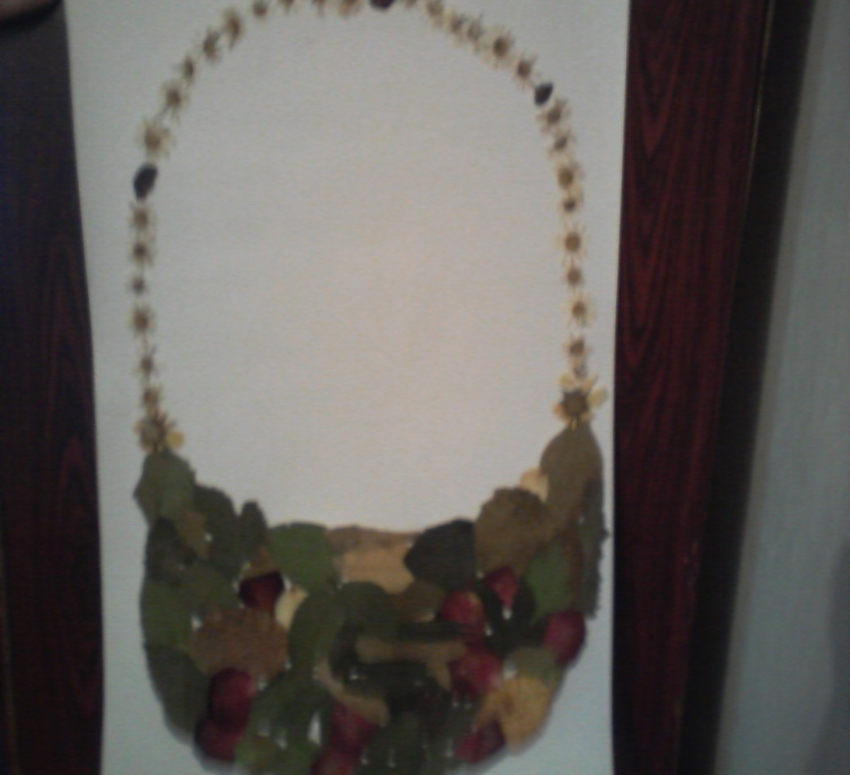
Что нам осень подарила?

Slide 22
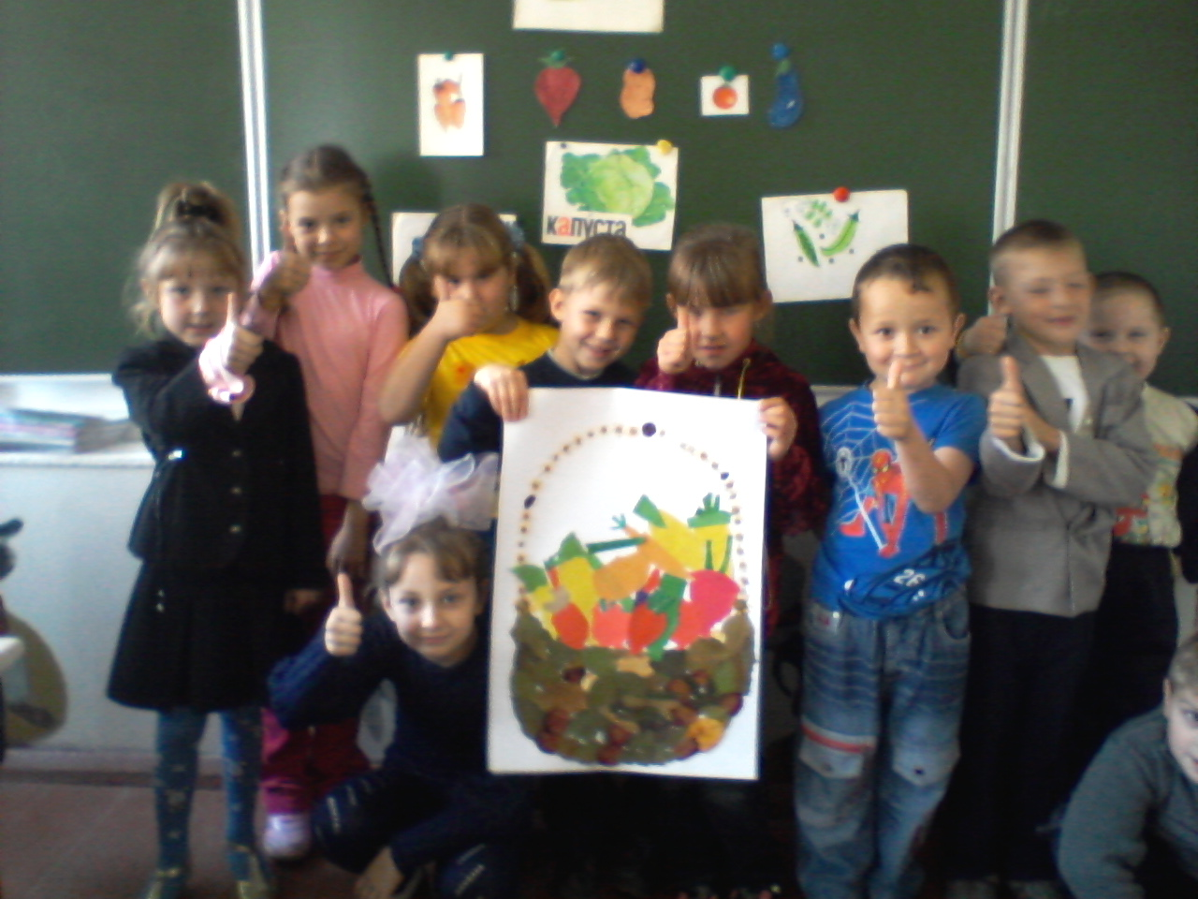

Slide 23
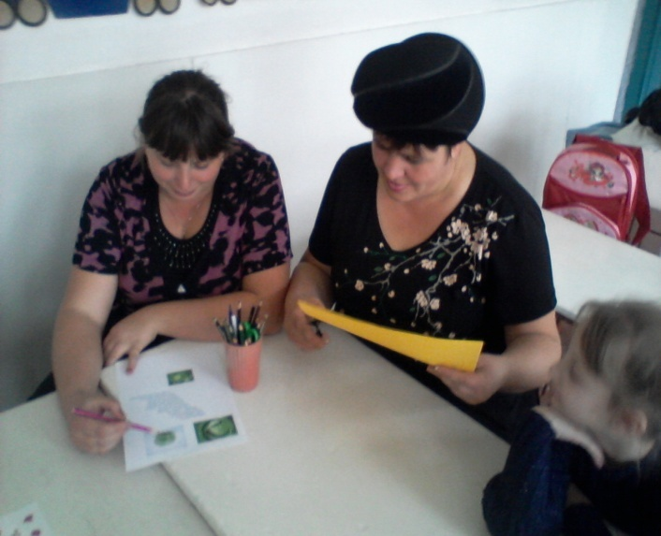
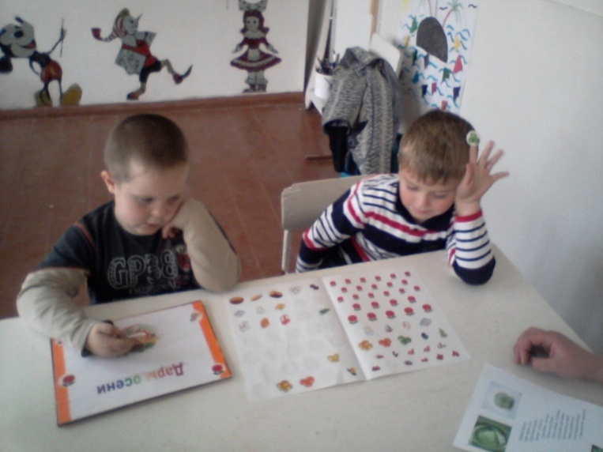

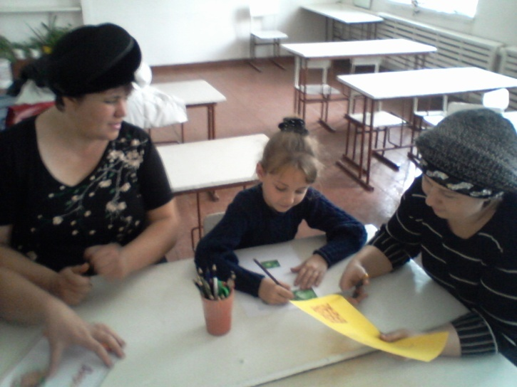
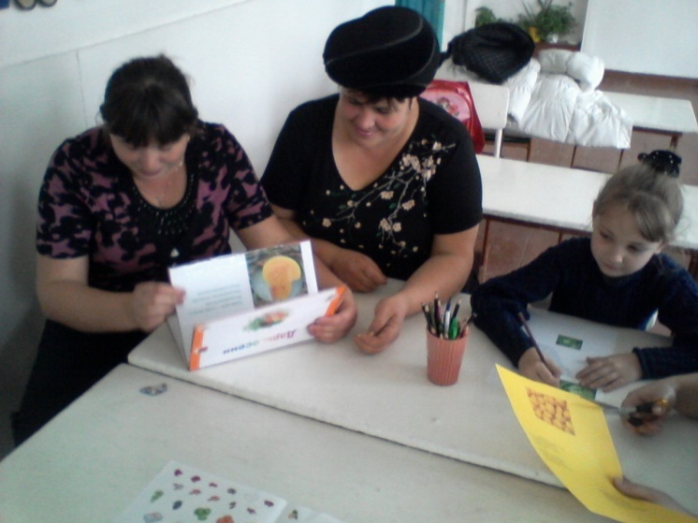
Изготовление папки – передвижки «Чудесные овощи»

Slide 24
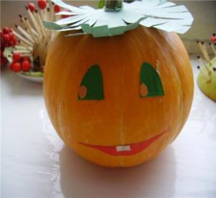
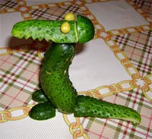
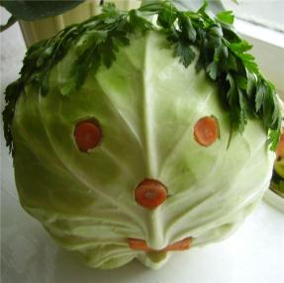
Выставка «Чудесные превращения»

Slide 25
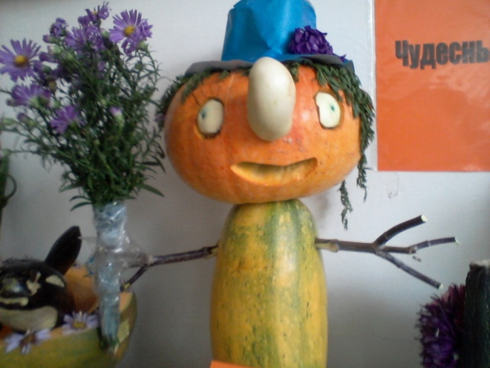
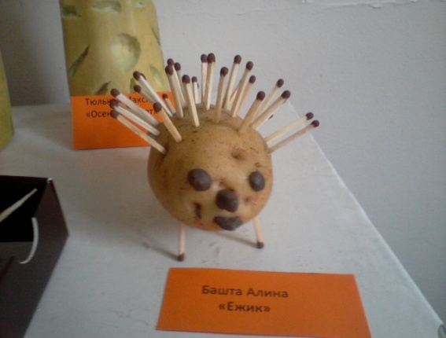
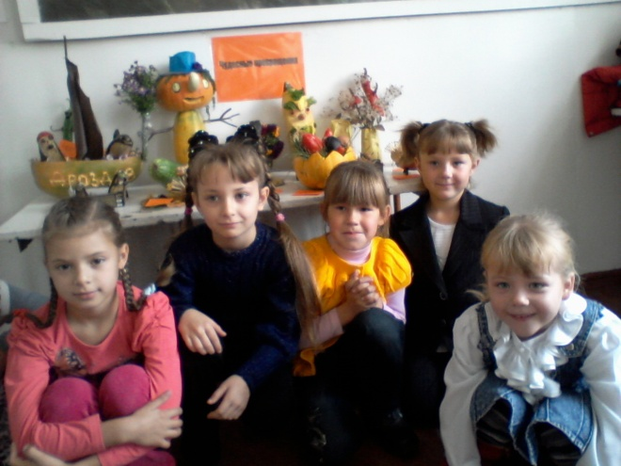
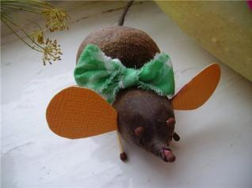
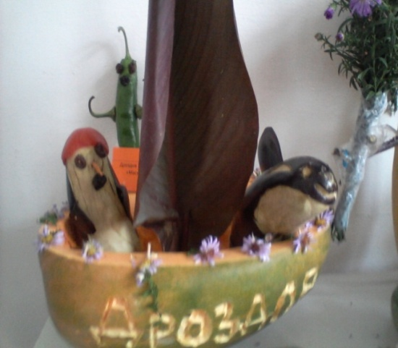
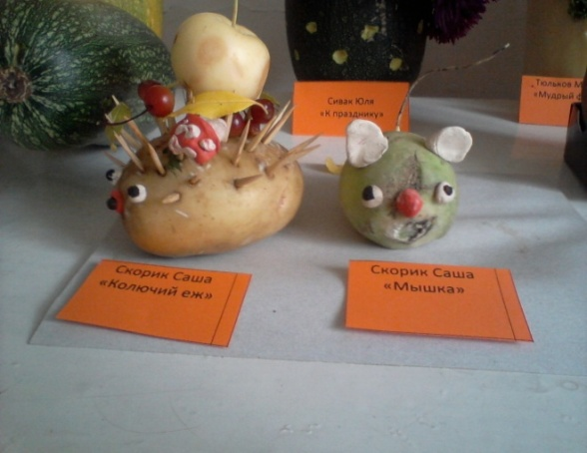
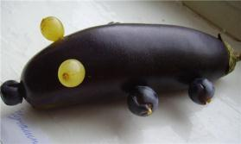

Slide 26
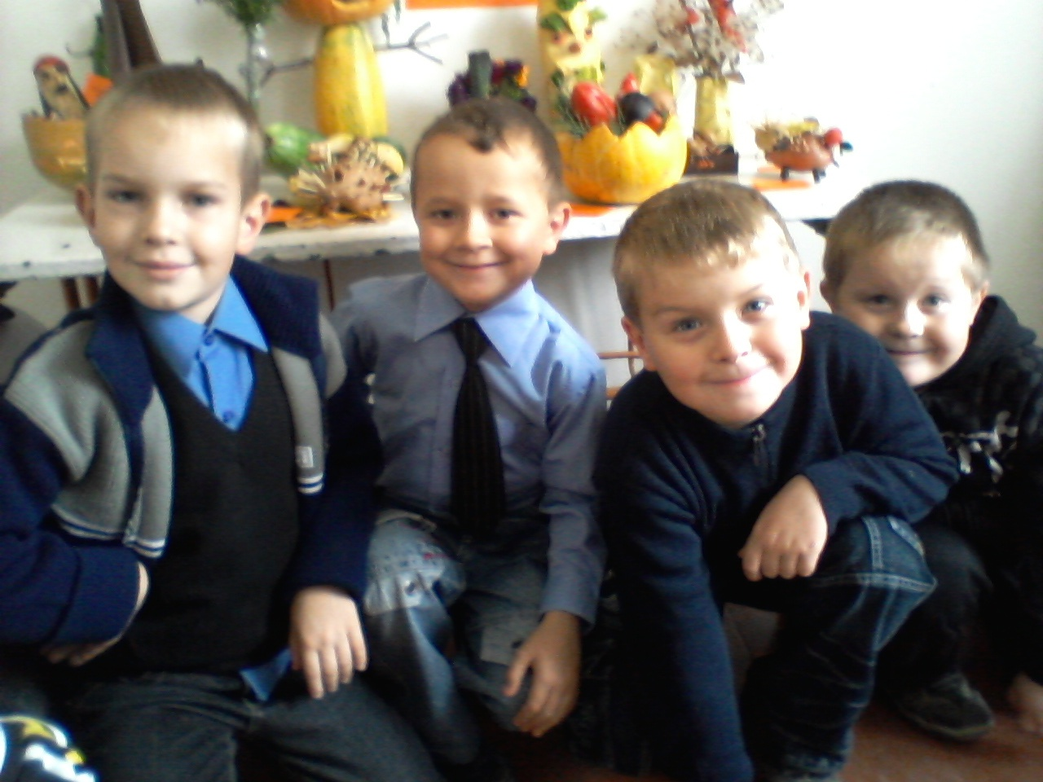


Slide 27
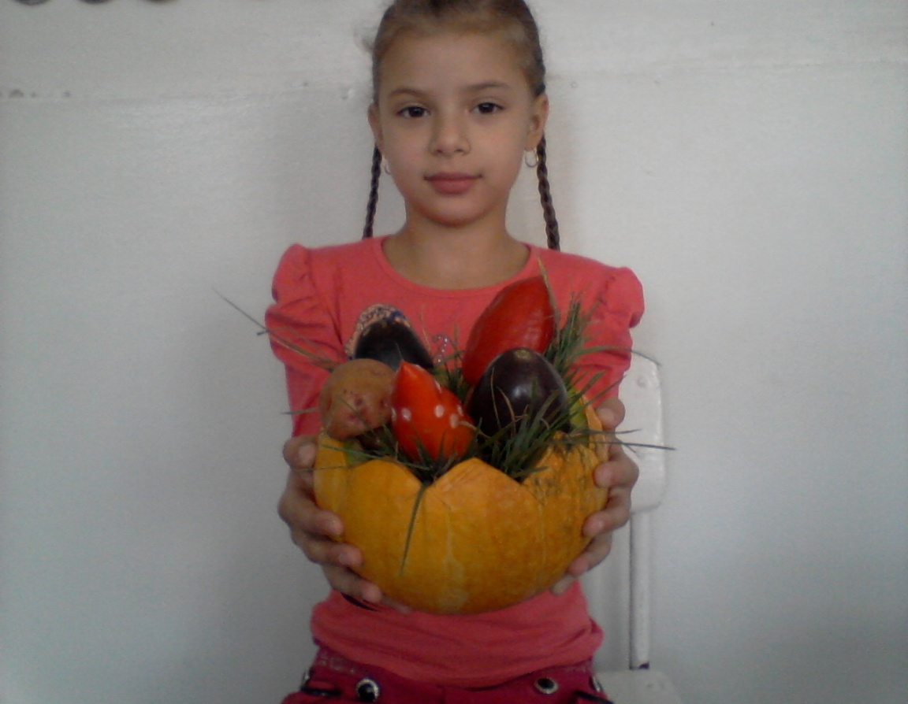
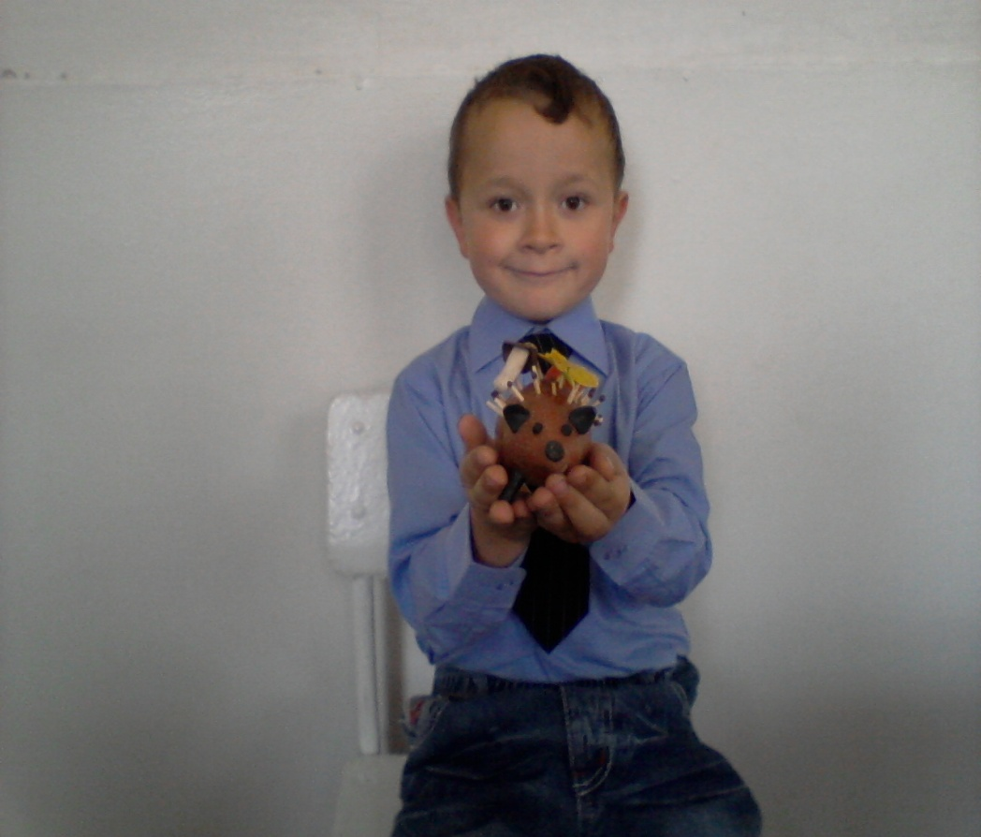
«Заходите в гости к нам,
будем рады мы гостям!»

Slide 28

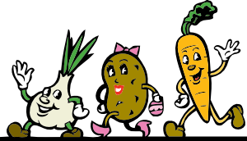
Спасибо за внимание!!!

